Slide 1
MODELO DE PREDICCIÓN DE PUNTOS DE EXCESO DE VELOCIDAD EN LA AUTOPISTA GENERAL RUMIÑAHUI DE QUITO, A TRAVÉS DE TÉCNICAS DE GESTIÓN DE DATOS PARA EL CONTROL DE OCURRENCIA DE ACCIDENTES
AUTOR:
Luis Eduardo Arellano Aguilar
DIRECTOR:
Ing. Mario Giovanny Almache Cueva
Febrero 2019

Slide 2
AGENDA
ANTECEDENTES
PLANTEAMIENTO DEL PROBLEMA
OBJETIVOS
FUNDAMENTO TEÓRICO
DESARROLLO
OBTENCIÓN Y ANÁLISIS DE LA INFORMACIÓN
DISEÑO Y DESARROLLO DE LA APLICACIÓN
RECOLECCIÓN DE DATOS
FILTRACIÓN Y VALIDACIÓN DE DATOS
SELECCIÓN DE TÉCNICA PREDICTIVA
PRUEBA Y VALIDACIÓN
RESULTADOS
CONCLUSIONES Y RECOMENDACIONES

Slide 3
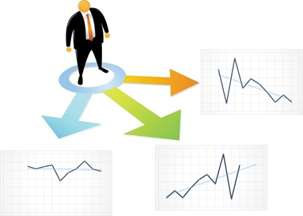
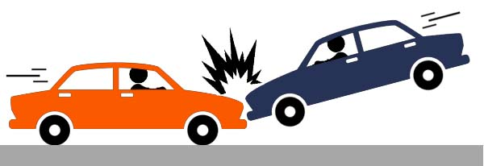
ANTECEDENTES
Técnicas de Predicción
Simulación
25000
1000% -> 3
1000
Notes:
Las técnicas de predicción permite obtener estimaciones o pronósticos de valores futuros a partir de la información histórica contenida en un fenómeno
Diferentes artículos científicos plantean modelos que permiten simular y predecir accidentes en carreteras, dentro de los cuales se consideran diversos factores como posibles causantes de los diversos siniestros de tránsito.
El MTOP a través de sus entidades adscritas ANT y Comision de transito del ecuador reportan alrededor de 25 mil accidentes de tránsito anualmente; con un aproximado de 1.000 personas fallecidas (ANT, 2018). Para reducir estos siniestros, dispuso la implementación de radares y controles en las principales vías del país, considerando que el exceso de velocidad es una de las causas de siniestros en el Ecuador
2014 al 2017 aproximadamente un 1000 % en un periodo de tan solo 3 años.

Slide 4
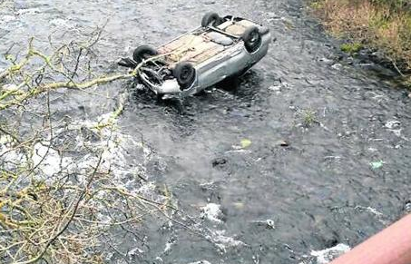
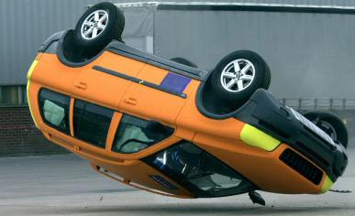
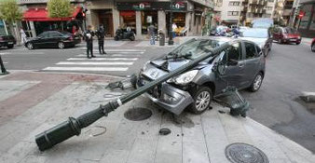
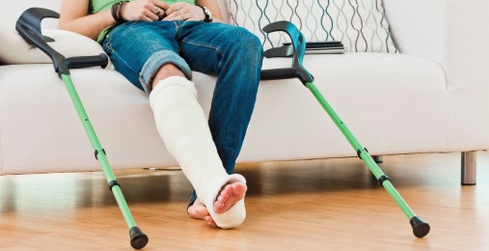
PLANTEAMIENTO DEL PROBLEMA
Exceso de Velocidad en el Ecuador
Notes:
El exceso de velocidad dentro de las vías del Ecuador, es considerado una de los principales causas de siniestros, como vuelcos, salidas de automóviles de las carreteras y derrapes, los cuales dejan trágicas secuelas, como daños materiales, lesiones o pérdida de la vida.
Tomando en cuenta que las autopistas y carreteras son vías en las cuales el rango de velocidad es de 90 km/h y 100 km/h y, en las cuales el riesgo de que se produzcan accidentes de tránsito es mayor, es necesario conocer puntos en los cuales exista un exceso de estos límites de velocidad, ya que estos ayudaran a la obtención de comportamientos que permitan la creación de un modelo de predicción, como aporte a la prevención de siniestros en el Ecuador.

Slide 5
OBJETIVOS

Slide 6
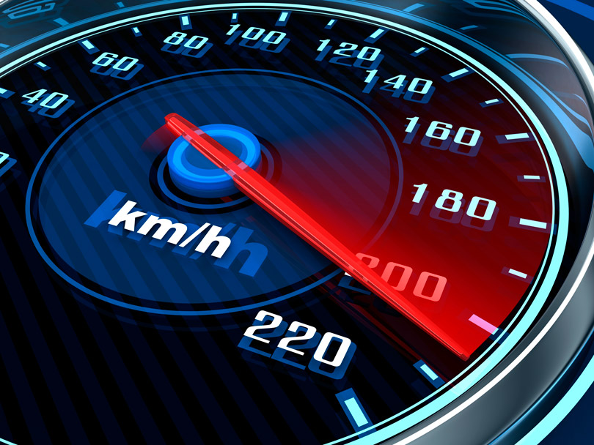
OBJETIVO GENERAL
Estructurar un modelo de predicción de zonas de exceso de velocidad en la autopista general Rumiñahui de la Ciudad de Quito, utilizando técnicas de gestión de datos, para el control de los accidentes de tránsito.

Slide 7
OBJETIVOS ESPECÍFICOS
Investigar sobre la ocurrencia de accidentes de tránsito dentro de las autopistas del Ecuador, desde el año 2014, mediante la recolección de información disponible en la ANT, así como también obtener características de trabajos relacionados de ciudades con alta circulación vehicular, que permitan conocer los principales factores que intervienen en los mismos.
Obtener datos a través de una aplicación móvil para el sistema operativo Android, que permita almacenar información de diferentes vehículos en la autopista General Rumiñahui.
Realizar un análisis de los datos obtenidos mediante técnicas de gestión que permitan obtener un modelo de predicción que determine zonas de exceso de velocidad en la autopista General Rumiñahui.
Validar el modelo predictivo para la determinación de las zonas de exceso de velocidad, mediante el testeo de la información obtenida en la investigación, para verificar su precisión.

Slide 8
FUNDAMENTO TEÓRICO

Slide 9
SINIESTRO
Notes:
evento de tránsito en el que intervienen como mínimo un automotor, y el cual sea producido o provocado dentro de una vía, y en el que una persona resulte herida o muerta. El termino siniestro se acuña a partir del año 2014 en el Ecuador ya que su uso es recomendado por organismos internacionales (OISEVI, 2018).
AÑO 2017 TABLAS

Slide 10
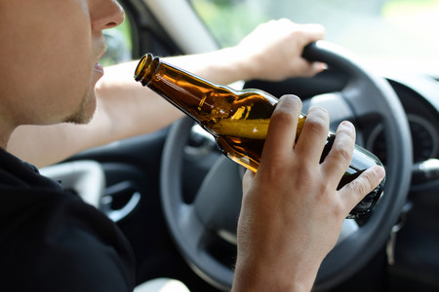
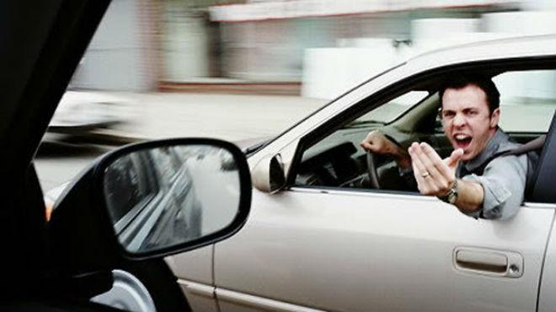
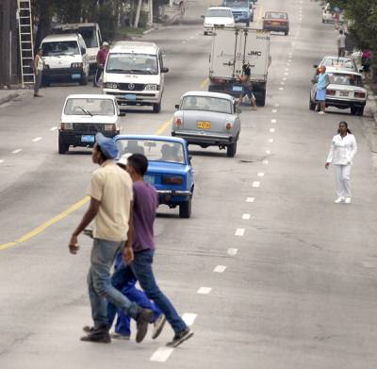
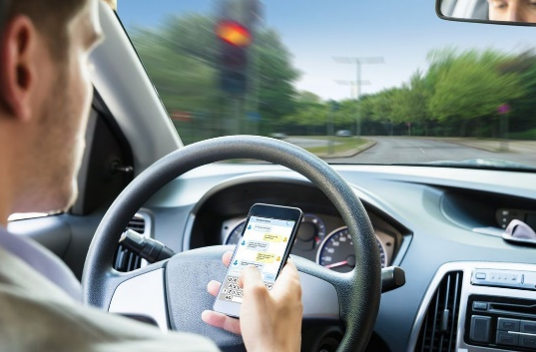
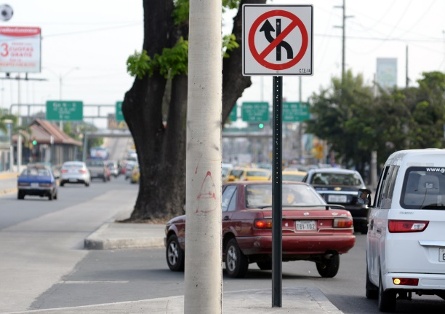
FACTORES QUE INTERVIENEN EN SINIESTROS
Factor Humano
Conductor Externos

Slide 11
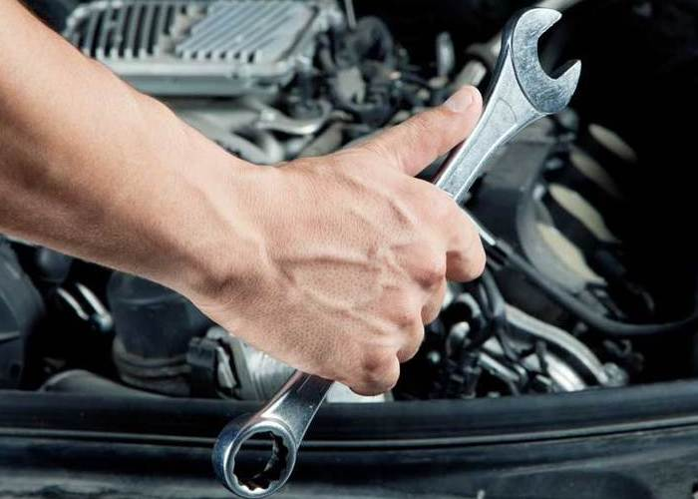
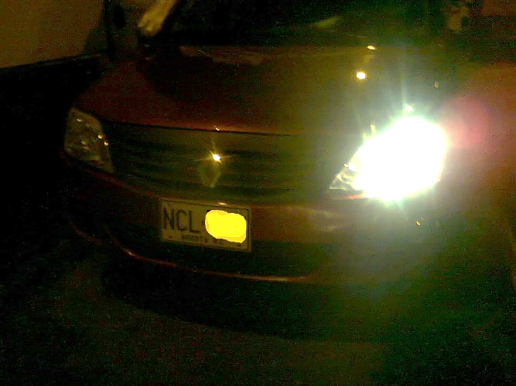
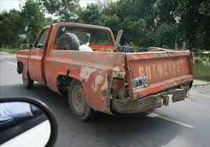
FACTORES QUE INTERVIENEN EN SINIESTROS
Factor Mecánico

Slide 12
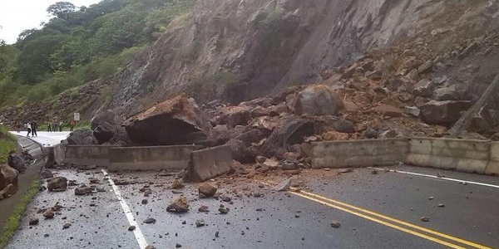
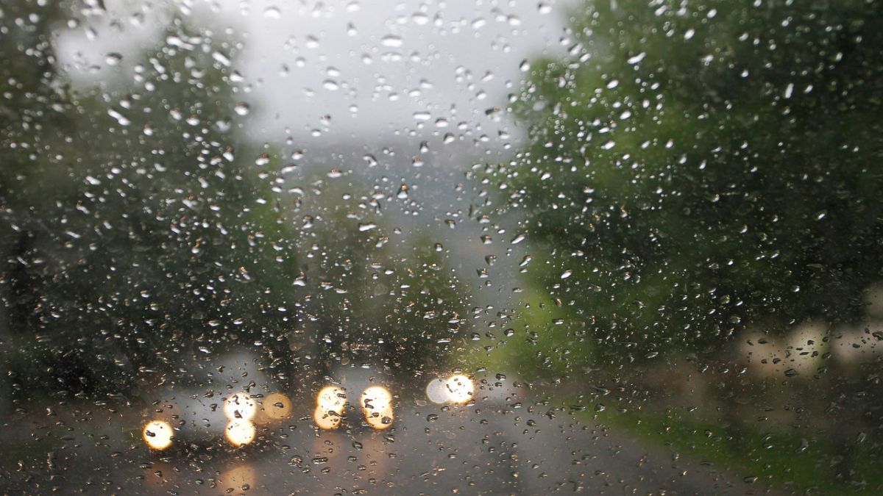
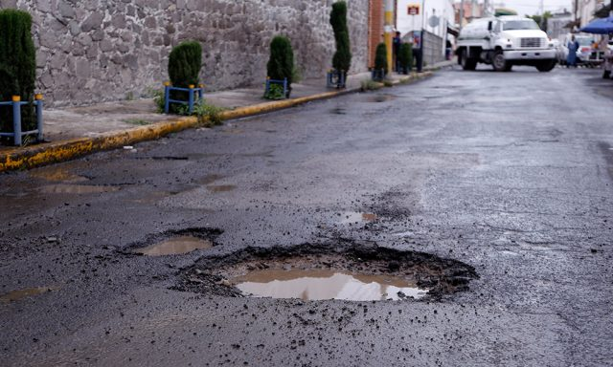
CAUSAS PARA LA OCURRENCIA DE SINIESTROS
Viales
Ambientales

Slide 13
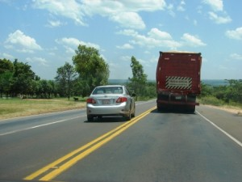
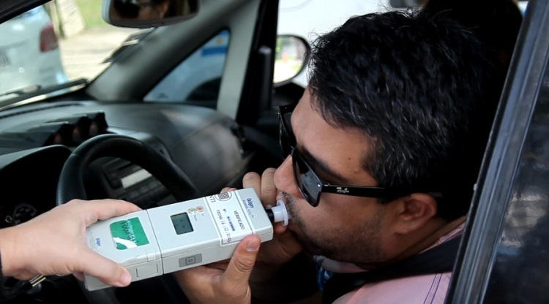
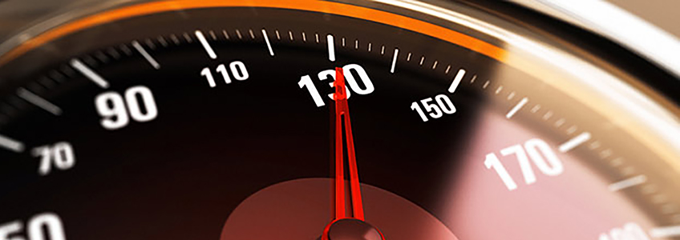
CAUSAS PARA LA OCURRENCIA DE SINIESTROS
Sobrestimación de Capacidad

Slide 14
DESARROLLO

Slide 15
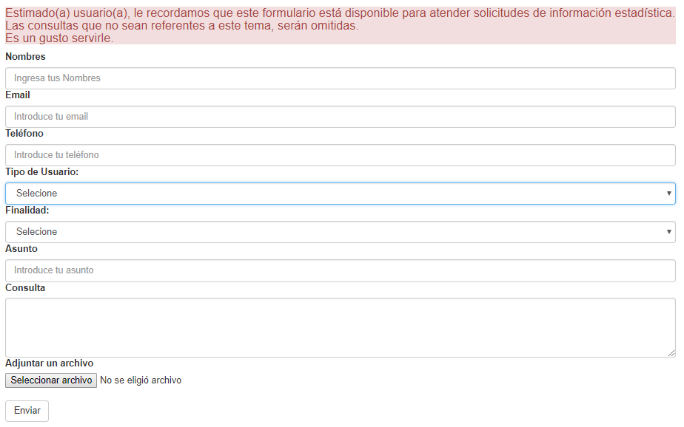
OBTENCIÓN DE LA INFORMACIÓN
Información proveniente de la A.N.T
Notes:
PETICION DE DATOS PROVENIENTES DE LA AUTOPISTA GENERAL RUMIÑAHUI
2016-2018

Slide 16
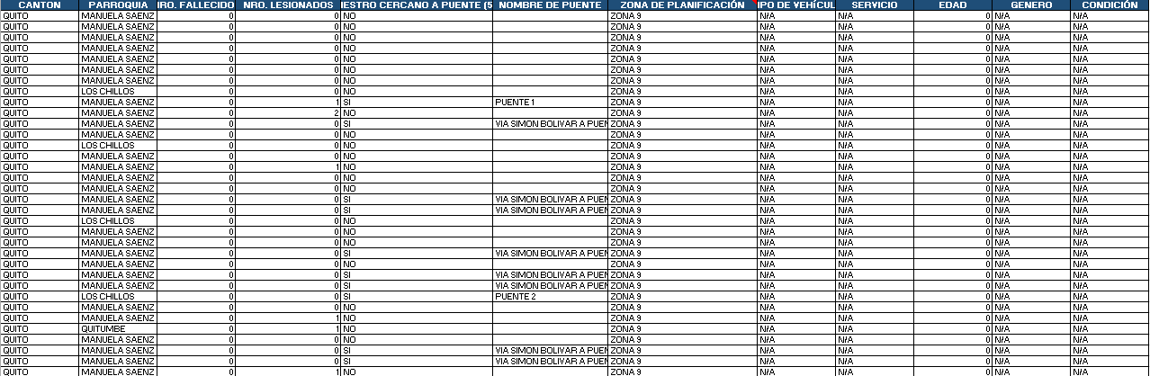
OBTENCIÓN DE LA INFORMACIÓN
Archivo Excel, 27 atributos, años 2016 - 2018

Slide 17
ANÁLISIS DE LA INFORMACIÓN OBTENIDA
R Studio, para generar un análisis netamente estadístico.
Género
Tipo Vehículo

Slide 18
ANÁLISIS DE LA INFORMACIÓN OBTENIDA

Slide 19
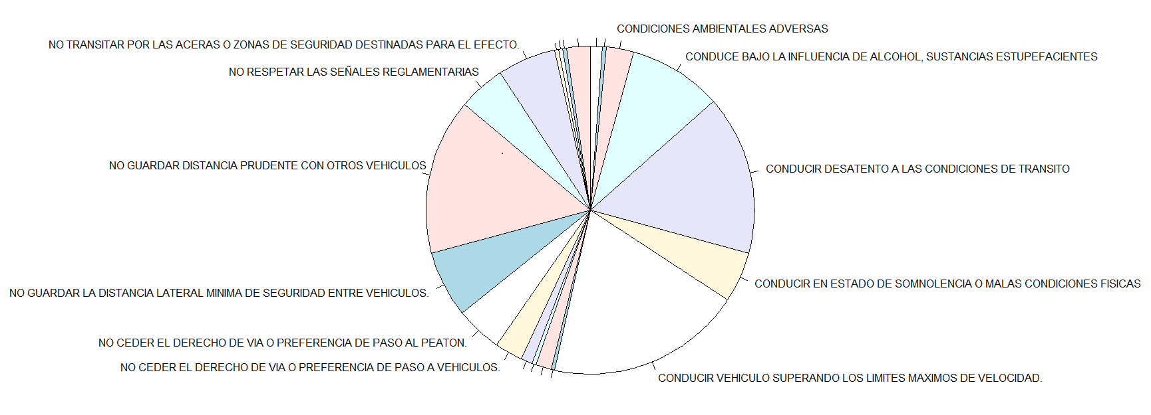
ANÁLISIS DE LA INFORMACIÓN OBTENIDA
Principales Causas

Slide 20
APLICACIÓN

Slide 21
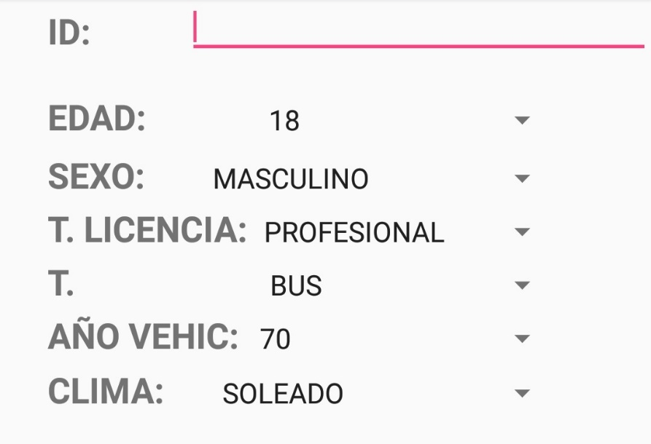
DESARROLLO DE LA APLICACIÓN
ARQUITECTURA
DISEÑO

Slide 22
DESARROLLO DE LA APLICACIÓN
DISEÑO Y PRUEBAS
LG G5
LG G7
Samsung J7
Samsung S8
Huawei P10
Motorola G5S.
Pruebas

Slide 23
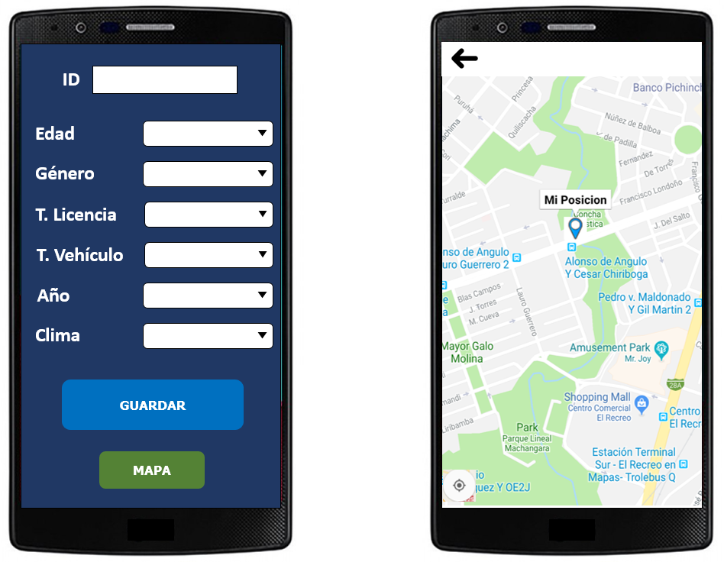
DESARROLLO DE LA APLICACIÓN
APLICACIÓN FUNCIONAL

Slide 24
RECOLECCIÓN DE DATOS

Slide 25
PROCESO DE RECOLECCIÓN DE DATOS
Periodo | Horario 1 | Periodo | Horario 2
6 | 6:00 – 6:59 am | 14 | 2:00 – 2:59 pm
7 | 7:00 – 7:59 am | 15 | 3:00 – 3:59 pm
8 | 8:00 – 8:59 am | 16 | 4:00 – 4:59 pm
9 | 9:00 – 9:59 am | 17 | 5:00 – 5:59 pm
10 | 10:00 – 10:59 am | 18 | 6:00 – 6:59 pm
11 | 11:00 – 11:59 am | 19 | 7:00 – 7:59 pm
12 | 12:00 – 12:59 pm | 20 | 8:00 – 8:59 pm
13 | 1:00 – 1:59 pm | 21 | 9:00 – 10:00 pm
800 Datos/viaje
16 Viajes/Día
5 Días
65.000 REGISTROS

Slide 26
FILTRACIÓN Y VALIDACIÓN DE DATOS
Notes:
Extract, Transform and Load

Slide 27
PROCESO DE FILTRACIÓN
CRITERIOS
Velocidades < 30 Km/h
Velocidades > 190 Km/h
55.000

Slide 28
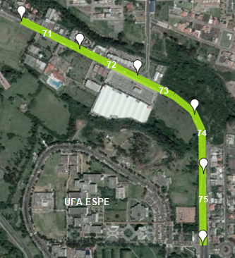
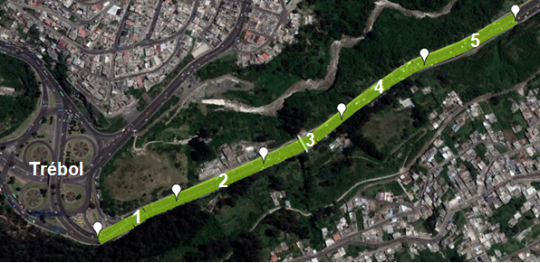
PROCESO DE DEFINICIÓN DE ATRIBUTOS
Segmentación por zonas cada 1 Km. (Trébol y la Universidad de la Fuerzas Armadas ESPE)
16 Zonas, conformadas por 5 subzonas (78) de 200 metros respectivamente.

Slide 29
SELECCIÓN DE TÉCNICA PARA PREDICCIÓN

Slide 30
TÉCNICAS
Lazy
Bayesiano
Arboles
Reglas
MODELAMIENTO
Predictivo
Neural
Funciones
Regresión Log.
SVM
Análisis Discrimante

Slide 31
TÉCNICAS: Lazy
K-NN
Rápida
Puede predecir valores continuos.
Capacidad de seleccionar los K vecinos más cercanos
Con un numero pequeño de muestras, no es aplicable (baja tasa de aciertos).
Atributos irrelevantes, pueden ser mal ponderados.
Notes:
Basado en la búsqueda dentro de un grupo de prototipos de los k prototipos más cercanos al patrón a clasificar.
Valor continuo, numero reales, valor entre 0 y 1
Se conoce como mecanismo de aprendizaje perezoso
se tengan muchos atributos irrelevantes que dominen sobre la clasificación: dos atributos relevantes perderían peso entre un conjunto de atributos irrelevante

Slide 32
TÉCNICAS: Neural
Red Neuronal
Tolerante a fallos.
Respuestas en tiempo real.
Capacidad de seleccionar los ciclos de entrenamiento, taza de aprendizaje y capas ocultas.
A mayor cantidad de aprendizaje mayor complejidad.
Tiempo de aprendizaje elevado.
Elevada cantidad de datos para el entrenamiento
Notes:
Tipo de aprendizaje supervisado, ya que el usuario define la salida deseada.
Si esta conectada a un computador o una fuente continua de datos puede dar respuestas en tiempo real.
A mayor precisión de la red se requieren mayor cantidad de datos.
Taza de Aprendizaje: Este parámetro determina cuánto se cambian los pesos en cada nodo por cada iteración
Capa oculta: aquella que no tiene una conexión directa con el entorno. (procesamiento)

Slide 33
TÉCNICAS: Neural
Deep Learning
Imita el proceso de aprendizaje humano: analizar conceptos, probar, fracasar y comprender sus errores para mejorar (aprendizaje efectivo)
Capacidad de seleccionar la función de activación, la cantidad y capacidad de las capas ocultas y el número de iteraciones
Alto nivel de complejidad.
Notes:
es un conjunto de algoritmos de aprendizaje automático usando diferentes arquiecturas (redes neuronales profundas convulocionales)
Función de activación: (no linealidad) que deben usar las neuronas en las capas ocultas.
Cantidad de capas ocultas y numero de neuronas en cada una

Slide 34
TÉCNICAS: SVM
SVM
Técnica robusta.
Puede ser aplicada en problemas de regresión y clasificación.
Capacidad de modificar el tipo de Kernel, kernel cache y el máximo de iteraciones
Deficientes para el proceso de entrenamiento con gran cantidad de datos.
Notes:
Maquinas de soporte de vector, representa los puntos de una muestra en el espacio, con esto al implementar nuevas muestras estás formaran parte del espacio al que pertenezcan
Tipo Kernel: el tipo de función kernel que permita trabajar en mas de 2 dimensiones, (lineal, radial, etc)
Kernel cache: Especifica el tamaño de la memoria caché para las evaluaciones del kernel en megabytes.

Slide 35
EVALUACIÓN DE TÉCNICAS
Misma Cantidad de Atributos
70% Training
30% Test
Label: Velocidad
Atributos Iniciales | Atributos Generados | Nombre de los Atributos
Edad | Conductores con edad menor o igual a 30 años Conductores con edad mayor a 30 años | Edad<=30 Edad>30
Tipo de Licencia | Licencia Profesional Licencia Sportman | LicPro LicSpo
Tipo de Vehículo | Bus Auto | Bus Auto
Año del Vehículo | Vehículos del años menores o iguales al 2010 Vehículos del años mayores al 2010 | AniVeh<=2010 AniVeh>2010
Clima | Templado Soleado Lluvia | ClimTemp ClimSolea ClimLluv
Días | Lunes Martes Miércoles Jueves Viernes | Lunes Martes Miércoles Jueves Viernes
Hora | Hora entre las 6 y 8 am Hora entre las 9 y 12 am Hora entre las 1 y 3 pm Hora entre las 4 y 5 pm Hora entre las 6 y 9 pm | Hora6-8 Hora9-12 Hora13-15 Hora16-17 Hora18-21
Ruta Trébol - ESPE | Ruta desde el Trébol hacia la ESPE Ruta desde la ESPE hacia el Trébol | Treb_Espe Espe_Treb
Puntos | Zona 1 y 2 (10 Subzonas) Zona 3 y 4 (10 Subzonas) Zona 5 y 6 (10 Subzonas) Zona 7 y 8 (10 Subzonas) Zona 9 y 10 (10 Subzonas) Zona 10 y 11 (10 Subzonas) Zona 12 y 13 (10 Subzonas) Zona 14 , 15 y 16 (13 Subzonas) | Pun1-10 Pun11-20 Pun21-30 Pun31-40 Pun41-50 Pun51-60 Pun61-70 Pun71-80
Rango de Velocidad | Rango de velocidad excedido Rango de Velocidad normal | RanExe RanNor
Temperatura | Temperatura menor o igual a 15 grados centígrados Temperatura mayor a 15 grados centígrados | Temp<=15 Temp>15
MUESTRA ALEATORIA
Subconjunto Aleatorios

Slide 36
EVALUACIÓN DE TÉCNICAS
Técnica | Error Absoluto
K-NN | 8,685
Redes Neuronales | 7,675
Deep Learning | 7,905
SVM | 8,817
Notes:
Error absoluto: promedio de diferencia entre el valor medido y el obtenido + - 7,675

Slide 37
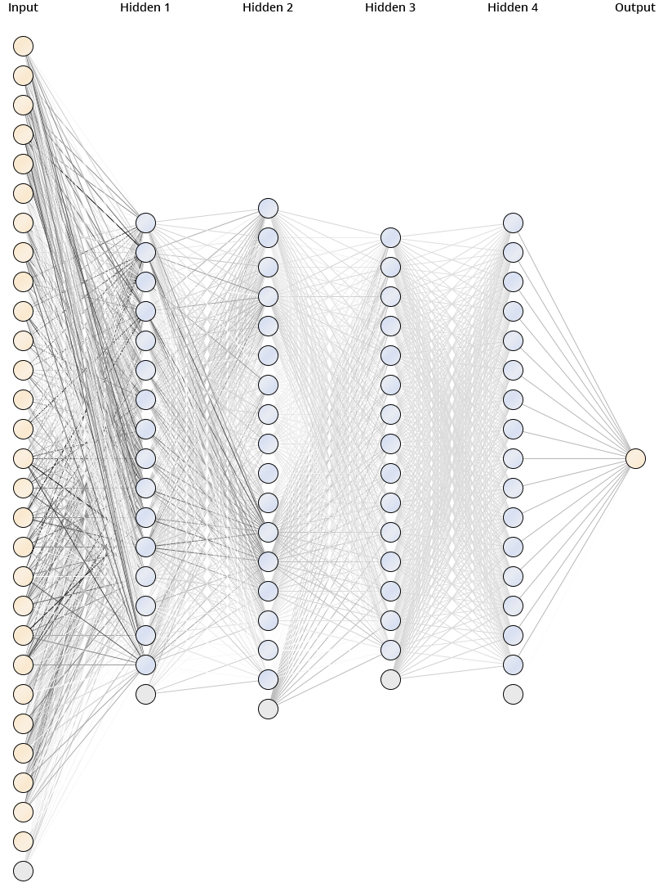
IMPLEMENTACIÓN DEL MODELO PREDICTIVO
Red Neuronal
500 Iteraciones
0.01 Taza
4 Capas (16,17,15,16)
Notes:
Threshold: es el umbral o punte de corte (rapidminer por defecto es de 0.5) clasifica cumpliendo una característica con una probabildad por encima 0,5

Slide 38
PRUEBAS

Slide 39
PRUEBAS
Escenario 1:
Prueba de predicción aplicando una división de los datos de manera recurrente.
Split 1 | Porcentaje | Split 2 | Porcentaje
Entrenamiento 1 | 70% | Entrenamiento 2 | 70%
 |  | Prueba 2 | 30%
Prueba 1 | 30% | Entrenamiento 3 | 70%
 |  | Prueba 3 | 30%

Slide 40
PRUEBAS
Escenario 1:
Split | Nombre | Error Absoluto
2 | Entrenamiento 2 | 8,085
 | Prueba 2
3 | Entrenamiento 3 | 8,644
 | Prueba 3

Slide 41
PRUEBAS
Escenario 2:
Recolección de 6000 Datos
E.A. = 15,419

Slide 42
VALIDACIÓN
Notes:
PRUEBA = VALOR DE ERROR DEL MODELO
VALIDACION= MEJOR MODELO ENTRENADO

Slide 43
VALIDACIÓN DEL MODELO
Matriz de Confusión
Notes:
exactitud

Slide 44
RESULTADOS

Slide 45
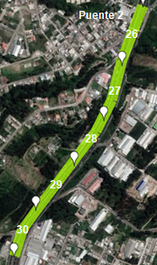
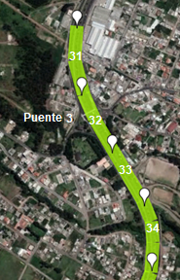
PRESENCIA DE EXCESOS DE VELOCIDAD
MARTES
6
31
30

Slide 46
PRESENCIA DE EXCESOS DE VELOCIDAD
MARTES
7
43
53
45
44
54
55

Slide 47
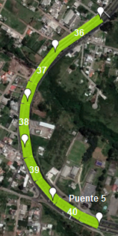
PRESENCIA DE EXCESOS DE VELOCIDAD
MARTES
8
36
51
56
57
58
55
40

Slide 48
CONCLUSIONES Y RECOMENDACIONES

Slide 49
CONCLUSIONES
En años recientes la A.N.T., se ha preocupado por recabar la información de siniestros de transito de una manera adecuada, considerando una mayor cantidad de atributos relacionados a este evento.
La granularidad dentro de los datos a ser analizados, son de gran importancia ya que de esto depende la precisión del modelo que se desea obtener.
El modelo predictivo obtenido en esta investigación, puede verse afectado en años o meses, ya que pueden existir cambios administrativos o legislativos relacionados a los organismos de tránsito dentro del Ecuador.
Una manera eficaz para reducir en cierto grado la ocurrencia de siniestros dentro de la Autopista, puede ser la implantación de controles, en las zonas donde el rango de velocidad es excedido.

Slide 50
RECOMENDACIONES
Al obtener datos desde una aplicación, se debe considerar la evaluación de cada uno de ellos, ya que pueden existir datos erróneos o redundantes, producidos por diversos factores.
Es necesario el uso de varias técnicas al realizar un modelo de predicción, con el fin de verificar aquella que nos entregue la menor cantidad de error posible, ayudando a obtener un modelo con un alto índice de precisión.
Para mejorar notablemente la capacidad predictiva del modelo, se debería tomar en cuenta información de más meses, de manera que el proceso de entrenamiento contemple más escenarios en los cuales la información aún es incierta.
Para futuros trabajos se pueden considerar nuevas variables o factores, humanos y tecnológicos, como puede ser el estado de ánimo, salud del conductor, o eliminando aquellos atributos que no intervengan en el comportamiento final del modelo.

Slide 51
MUCHAS GRACIAS

